Slide 1



ระบบสารสนเทศ
การบริหารงานวินัย
และติดตามพฤติกรรมนักเรียน
กรณีศึกษา: โรงเรียนศิริราษฎร์สามัคคี
จังหวัดปัตตานี
ตอริก ลือแมะ / บุสริน มูซอ
โครงงานทางเทคโนโลยีสารสนเทศ 2 | มหาวิทยาลัยราชภัฏยะลา
01 / 18
Notes:
โครงงานทางเทคโนโลยีสารสนเทศ 2 | มหาวิทยาลัยราชภัฏยะลา

Slide 2
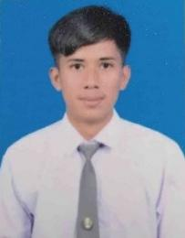
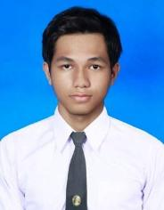
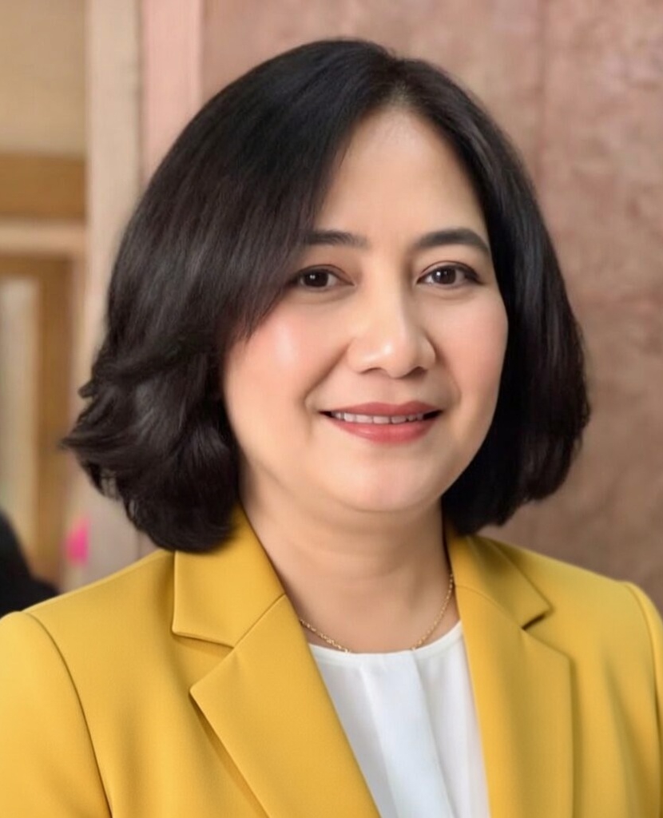
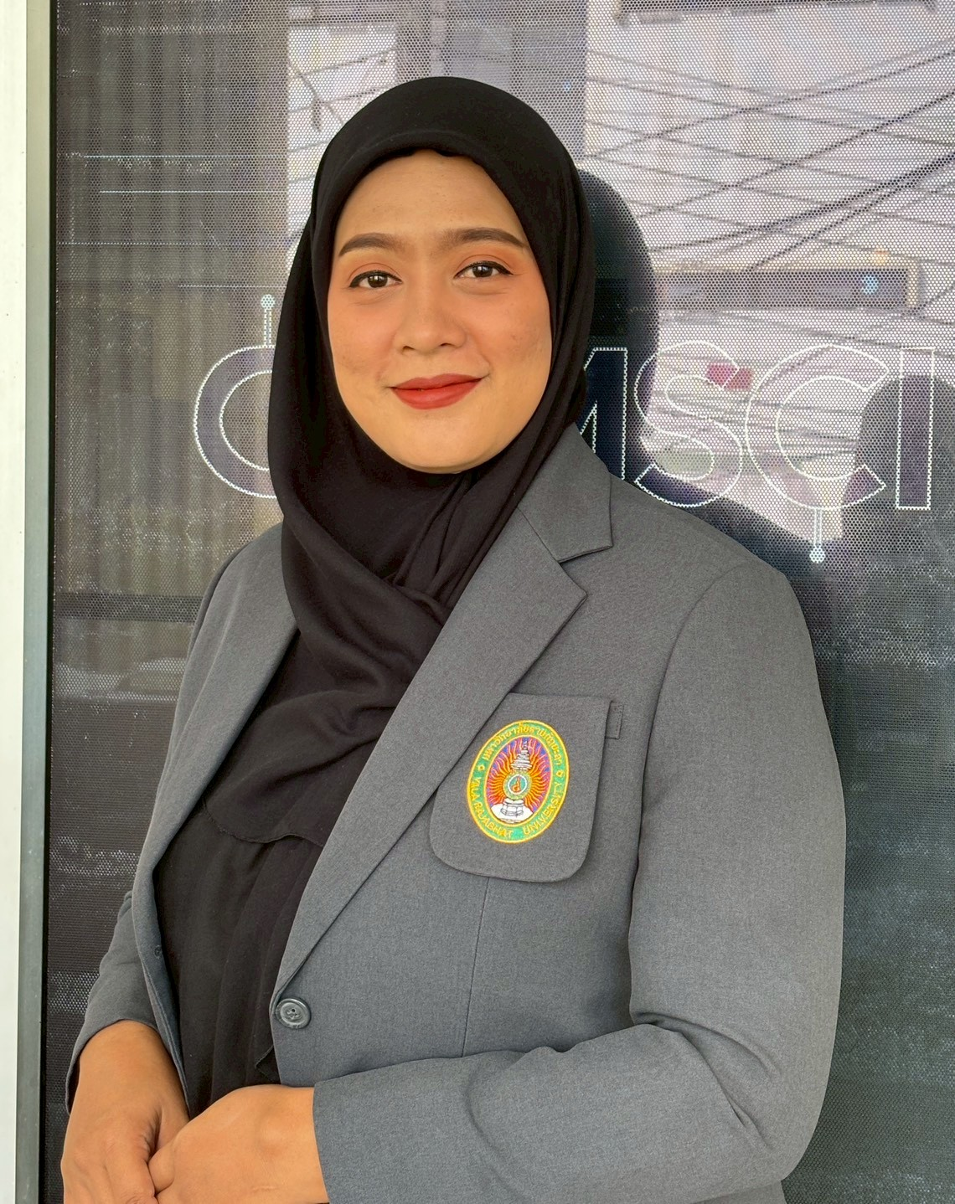
คณะผู้จัดทำ
ผู้วิจัยและอาจารย์ที่ปรึกษา
ผู้วิจัย
อาจารย์ที่ปรึกษา
นายตอริก ลือแมะ
นายบุสริน มูซอ
อ.แพรวศรี เดิมราช
อ.รุสนี กาแมแล
406665012
406665027
อาจารย์ที่ปรึกษา
อาจารย์ที่ปรึกษา
ผู้วิจัย: PDF หน้า 205-206 | รูปที่ปรึกษา: YRU Profile
02 / 18
Notes:
ผู้วิจัย: PDF หน้า 205-206 | รูปที่ปรึกษา: YRU Profile

Slide 3
บทนำ
ความเป็นมาและปัญหา
01
ข้อมูลกระจัดกระจาย
จดบันทึกลงกระดาษ
02
สืบค้นและสรุปผลล่าช้า
รวบรวมข้อมูลจากหลายแฟ้ม
03
ติดตามกิจกรรมได้ไม่ทั่วถึง
ขาดหลักฐานที่ตรวจสอบได้
ที่มา: Pop del.pdf หน้า 16-17, 59
03 / 18
Notes:
ที่มา: Pop del.pdf หน้า 16-17, 59

Slide 4
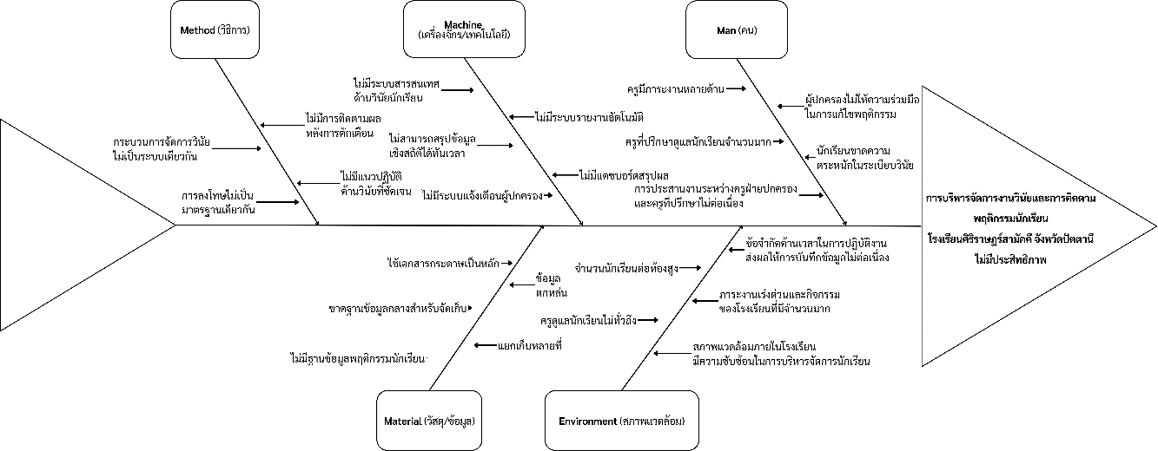
วิเคราะห์ปัญหา
แผนผังก้างปลา
ที่มา: แผนภาพประกอบโครงงานระบบวินัยนักเรียน
04 / 18
Notes:
ที่มา: แผนภาพประกอบโครงงานระบบวินัยนักเรียน

Slide 5
การวิจัย
วัตถุประสงค์
01
วิเคราะห์ ออกแบบ และพัฒนาระบบ
บริหารงานวินัยและติดตามพฤติกรรมนักเรียน
02
ประเมินคุณภาพระบบ
โดยผู้เชี่ยวชาญ
03
ประเมินความพึงพอใจ
ของผู้ใช้งานระบบ
ที่มา: Pop del.pdf หน้า 17
05 / 18
Notes:
ที่มา: Pop del.pdf หน้า 17

Slide 6
5 บทบาท
ขอบเขตผู้ใช้งาน
01
ผู้ดูแลระบบ
ข้อมูลและสิทธิ์
02
ฝ่ายปกครอง
พฤติกรรมและรายงาน
03
ครูประจำชั้น
เช็กชื่อและบันทึก
04
นักเรียน
ประวัติและอุทธรณ์
05
ผู้ปกครอง
ติดตามบุตรหลาน
ที่มา: Pop del.pdf หน้า 18-19
06 / 18
Notes:
ที่มา: Pop del.pdf หน้า 18-19

Slide 7







ซอฟต์แวร์และภาษา
เครื่องมือที่ใช้พัฒนา
VS Code
MySQL
PHP
เขียนโปรแกรม
ฐานข้อมูล
ประมวลผลระบบ
HTML
CSS
JavaScript
React
ที่มา: Pop del.pdf หน้า 4, 20-21 | โลโก้: ไฟล์ต้นฉบับในโครงงาน
07 / 18
Notes:
ที่มา: Pop del.pdf หน้า 4, 20-21 | โลโก้: ไฟล์ต้นฉบับในโครงงาน

Slide 8
ขั้นตอนดำเนินงานตาม SDLC
7 ขั้นตอนเพื่อพัฒนาระบบวินัยและติดตามพฤติกรรมนักเรียน
01
01
ค้นหาปัญหา
วิเคราะห์การบันทึกกระดาษและติดตามพฤติกรรม
07
ปัญหา
02
02
ศึกษาความเป็นไปได้
บำรุงรักษา
ความเป็นไปได้
พิจารณาเครื่องมือ บุคลากร งบประมาณ และเวลา
03
วิเคราะห์ระบบ
SDLC
สัมภาษณ์ผู้ใช้ • กำหนดงานและสิทธิ์ 5 บทบาท
04
ออกแบบระบบ
ติดตั้ง
วิเคราะห์
DFD • ER Diagram • ฐานข้อมูล • หน้าจอ
06
ระบบวินัยนักเรียน
03
05
พัฒนาและทดสอบ
พัฒนา
และทดสอบ
ออกแบบ
PHP/MySQL • ทดสอบคะแนน สิทธิ์ และอุทธรณ์
06
ติดตั้งระบบ
05
04
ทดลองใช้ด้วย XAMPP และแม่ข่ายมหาวิทยาลัย
07
บำรุงรักษาระบบ
พัฒนาและปรับปรุงอย่างต่อเนื่อง
ใช้ผลประเมินและข้อเสนอแนะปรับปรุงระบบ
ที่มา: Pop del.pdf หน้า 24-25, 59-65, 102-104
08 / 18
Notes:
SDLC 7 ขั้นตาม Pop del.pdf หน้า 24-25 เชื่อมกับกิจกรรมวิจัยจากหน้า 59-65 และ 102-104 ไม่ระบุว่าขั้นใดดำเนินการเสร็จแล้ว หากไม่มีข้อมูลสถานะยืนยัน

Slide 9
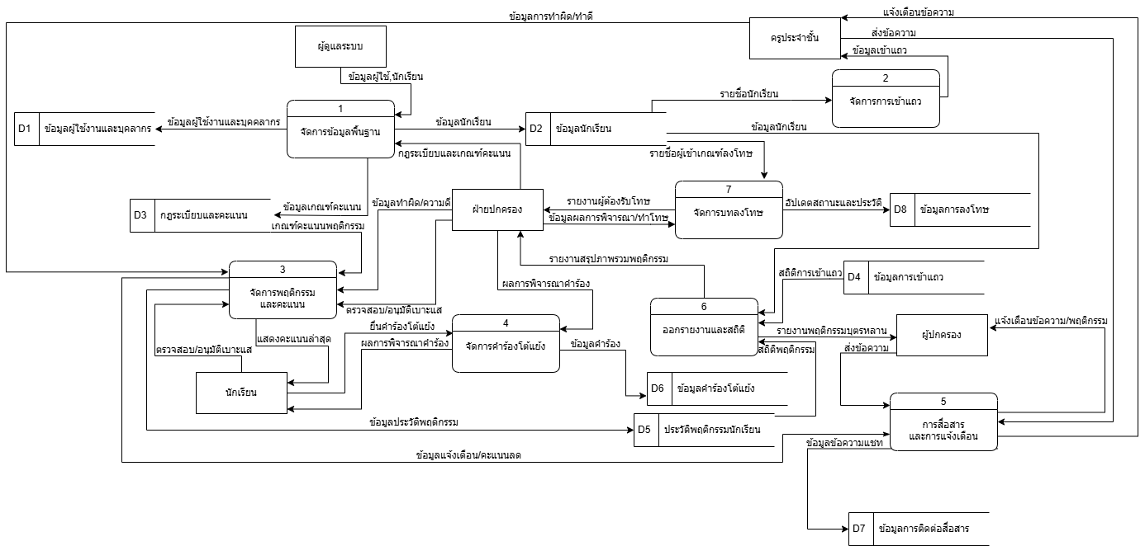
DFD LEVEL 0
แผนภาพกระแสข้อมูล
ที่มา: แผนภาพประกอบโครงงานระบบวินัยนักเรียน
09 / 18
Notes:
ที่มา: แผนภาพประกอบโครงงานระบบวินัยนักเรียน

Slide 10
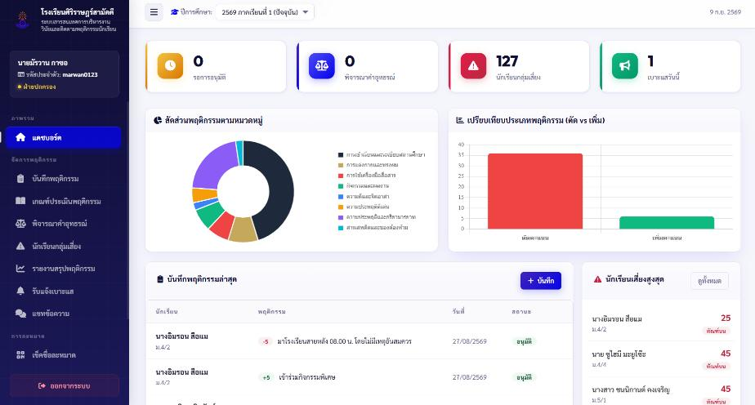
ผลการพัฒนา
ภาพรวมระบบ
ดูคะแนน พฤติกรรม และสถิติในหน้าเดียว
ที่มา: Pop del.pdf หน้า 144 ภาพที่ 4.16
10 / 18
Notes:
ที่มา: Pop del.pdf หน้า 144 ภาพที่ 4.16

Slide 11
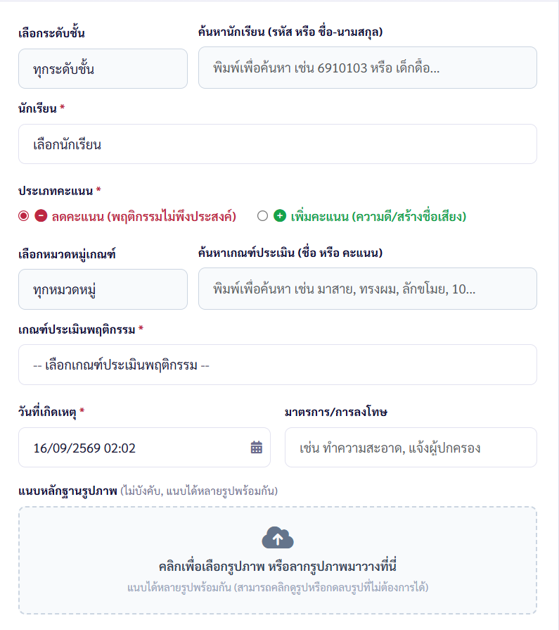
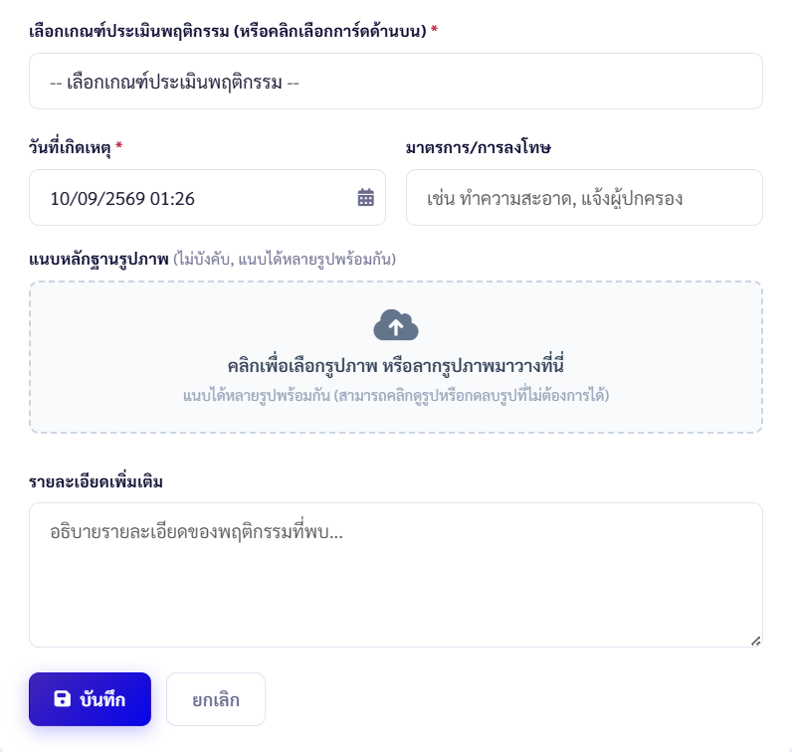
ผลการพัฒนา
บันทึกพฤติกรรมนักเรียน
บันทึกพฤติกรรม
ด้านบวก / ด้านลบ
อ้างอิงเกณฑ์คะแนน
แนบหลักฐานประกอบ
ที่มา: Pop del.pdf หน้า 145 ภาพที่ 4.18-4.19
11 / 18
Notes:
ที่มา: Pop del.pdf หน้า 145 ภาพที่ 4.18-4.19

Slide 12
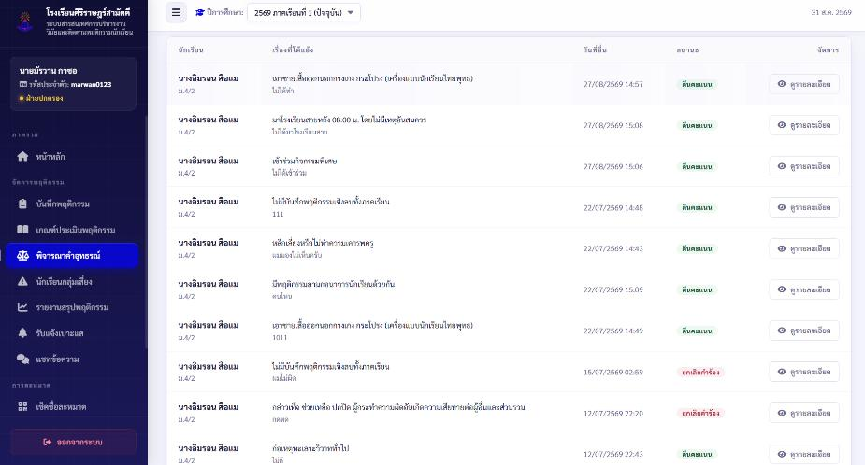
ผลการพัฒนา
พิจารณาคำอุทธรณ์
ยื่นคำร้อง • ตรวจสอบหลักฐาน • ติดตามสถานะ
ที่มา: Pop del.pdf หน้า 148 ภาพที่ 4.24
12 / 18
Notes:
ที่มา: Pop del.pdf หน้า 148 ภาพที่ 4.24

Slide 13
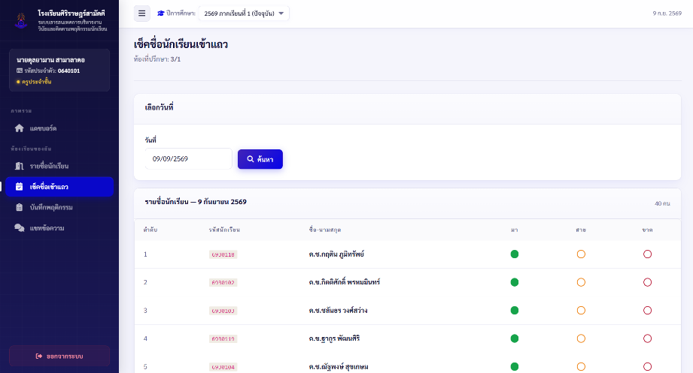
ผลการพัฒนา
เช็กชื่อเข้าแถว
บันทึกการมาเรียน และตรวจสอบประวัติย้อนหลัง
ที่มา: Pop del.pdf หน้า 156 ภาพที่ 4.38
13 / 18
Notes:
ที่มา: Pop del.pdf หน้า 156 ภาพที่ 4.38

Slide 14
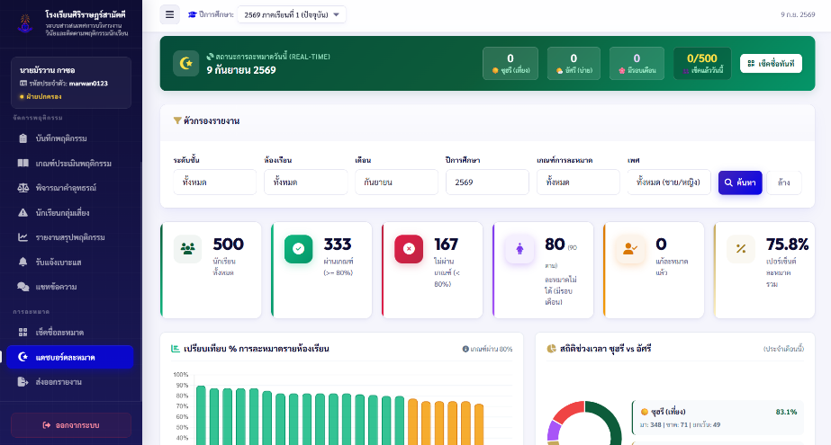
ผลการพัฒนา
ติดตามการละหมาด
สรุปการเข้าร่วมกิจกรรม และตรวจสอบรายบุคคล
ที่มา: Pop del.pdf หน้า 152 ภาพที่ 4.33
14 / 18
Notes:
ที่มา: Pop del.pdf หน้า 152 ภาพที่ 4.33

Slide 15
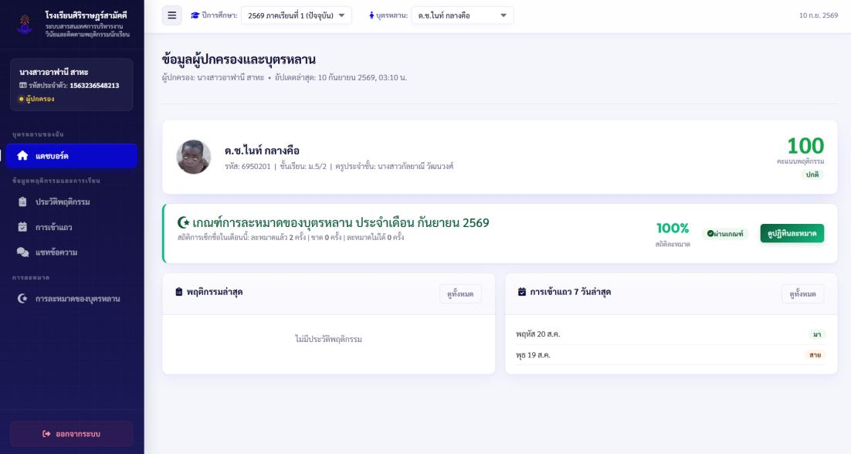
ผลการพัฒนา
ผู้ปกครองติดตามบุตรหลาน
ดูประวัติพฤติกรรม และร่วมดูแลกับโรงเรียน
ที่มา: Pop del.pdf หน้า 165 ภาพที่ 4.55
15 / 18
Notes:
ที่มา: Pop del.pdf หน้า 165 ภาพที่ 4.55

Slide 16
กลุ่มตัวอย่าง
การประเมินระบบ
30
12
12
3
3
คน
นักเรียน
ผู้ปกครอง
ครูประจำชั้น
ฝ่ายปกครอง
เลือกแบบเจาะจง
คุณภาพระบบ
ความพึงพอใจ
ประเมินโดยผู้เชี่ยวชาญ
ประเมินโดยผู้ใช้งาน
รายงานแนบยังไม่ระบุค่าคะแนนผลประเมิน
ที่มา: Pop del.pdf หน้า 58, 168-171
16 / 18
Notes:
ที่มา: Pop del.pdf หน้า 58, 168-171

Slide 17
สรุป
ประโยชน์ที่คาดว่าจะได้รับ
01
โรงเรียน
ข้อมูลวินัยเป็นระบบและตรวจสอบได้
02
ครู
ลดภาระเอกสารและติดตามได้ต่อเนื่อง
03
นักเรียนและผู้ปกครอง
รับรู้ข้อมูลและร่วมปรับพฤติกรรม
ที่มา: Pop del.pdf หน้า 21
17 / 18
Notes:
ที่มา: Pop del.pdf หน้า 21

Slide 18
ขอบคุณครับ
ยินดีรับคำถามและข้อเสนอแนะ
ตอริก ลือแมะ / บุสริน มูซอ | สาขาเทคโนโลยีสารสนเทศ มหาวิทยาลัยราชภัฏยะลา
18 / 18
Notes:
ตอริก ลือแมะ / บุสริน มูซอ | สาขาเทคโนโลยีสารสนเทศ มหาวิทยาลัยราชภัฏยะลา

